Slide 1
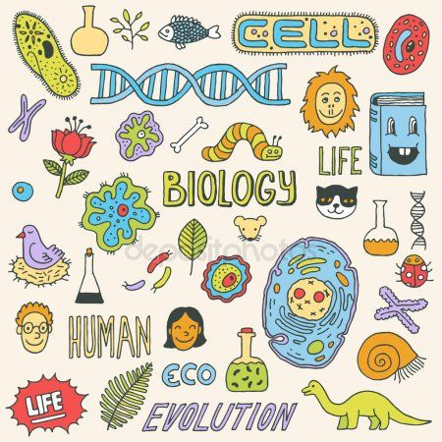
اعداد الطالب:هشام هديب
التاريخ:18,11,2025
مادة:الاحياء
باشراف:استاذ يونس

Slide 2
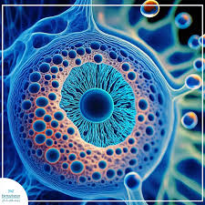
لخلايا الجذعية هي خلايا غير متمايزة في جسم الإنسان تمتلك قدرة فريدة على الانقسام والتحول إلى أنواع مختلفة من الخلايا.
تعمل كبنك احتياطي يستخدمه الجسم للتجدد والإصلاح.
نقاط مفتاحية:
.قادرة على الانقسام المتكرر
.يمكنها التحول لعدة أنواع من الخلايا
.وجودها ضروري لنمو الجسم وإصلاح الأنسجة

Slide 3
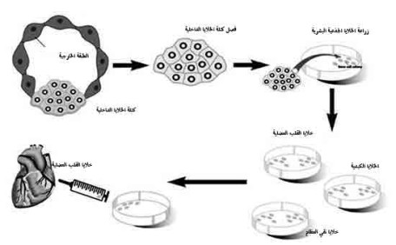
نواع الخلايا الجذعية في الإنسان
محتوى مبسّط:
1⃣ الخلايا الجذعية الجنينية (Embryonic):
قادرة على التمايز إلى أي نوع من خلايا الجسم.
2️⃣ الخلايا الجذعية البالغة (Adult):
توجد في أعضاء محددة مثل الدماغ والجلد ونخاع العظم، ووظيفتها إصلاح الأنسجة.
3️⃣ الخلايا الجذعية المستحثة (iPSCs):
خلايا عادية أعيدت برمجتها لتصبح مشابهة للجنينية.

Slide 4
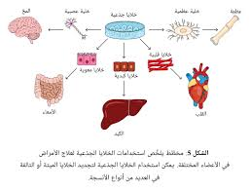
أين توجد الخلايا الجذعية في جسم الإنسان؟
توجد في عدة أماكن داخل الجسم مثل:
.نخاع العظم
.الدم
.الجلد
.الدماغ
.العضلات
.الحبل السري (عند الولادة)

Slide 5
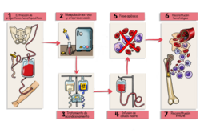
استخدامات الخلايا الجذعية الطبية
نقاط مختصرة ومهمة:
.علاج أمراض الدم مثل اللوكيميا
.تجديد الجلد لضحايا الحروق
.إصلاح إصابات نخاع العمود الفقري
.تطوير أعضاء مخبرية مستقبلية
.علاج السكري وأمراض القلب مستقبلاً

Slide 6
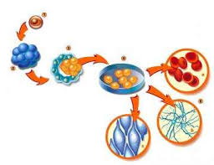
التحديات والأخلاقيات + الخاتمة
التحديات:
صعوبة التحكم الكامل في تمايز الخلايا
ارتفاع تكاليف العلاج
مخاوف أخلاقية خاصة بالخلايا الجنينية
الخاتمة:
الخلايا الجذعية تمثل ثورة طبية واعدة قد تغيّر مستقبل الطب والعلاج، لكنها ما زالت تحتاج إلى بحوث أعمق وتنظيمات دقيقة.

